Slide 1
UNIT PELAYANAN RAWAT JALAN ( OUT PATIENT DEPARTMENT)
NY. ROKIAH KUSUMAPRADJA

Slide 2
Rumah Sakit adalah institusi pelayanan kes. yang menyelenggarakan pel. Kes. perorangan secara paripurna yang menyediakan pelayanan rawat inap, rawat jalan, dan gawat darurat.
RUMAH SAKIT UMUM ➔ PELAYANAN DASAR SP SUB SPESIALIS : KELAS A,B,C,D
RUMAH SAKIT KHUSUS ( MEMBERIKAN PELAYANAN UTAMA PADA PENYAKIT TERTENTU)

Slide 3
KELAS RUMAH SAKIT
RS Umum Kelas D adalah rumah sakit umum yang mempunyai fasilitas dan kemampuan sekurang-kurangnya pelayanan umum dan 2 (dua) pelayanan medik spesialis dasar.
RS Umum Kelas C adalah RS umum yang mempunyai fasilitas dan kemampuan sekurang-kurangnya pelayanan medik 4 (empat) spesialis dasar dan 4 (empat) pelayanan penunjang medik.
RS UMUM Kelas B adalah RS umum yang mempunyai fasilitas dan kemampuan pelayanan medik sekurang-kurangnya 4 (empat) spesialis dasar, 4 (empat) spesialis penunjang medik, 8 (delapan) spesialis lainnya dan 2 (dua) subspesialis dasar serta dapat menjadi RS pendidikan apabila telah memenuhi persyaratan dan standar.
RS Umum Kelas A adalah RS umum yang mempunyai fasilitas dan kemampuan pelayanan medik sekurang-kurangnya 4 (empat) spesialis dasar, 5 (lima) spesialis penunjang medik, 12 (dua belas) spesialis lainnya dan 13 (tiga belas) subspesialis serta dapat menjadi RS pendidikan apabila telah memenuhi persyaratan dan standar.

Slide 4
Pelayanan Medik Spesialis Dasar adalah pelayanan medik spesialis Penyakit Dalam, Obstetri dan ginekologi, Bedah dan Kesehatan Anak.
Pelayanan Spesialis Penunjang adalah pelayanan medik Radiologi, Patologi Klinik, Patologi Anatomi, Anaestesi dan Reanimasi, Rehabilitasi Medik.
Pelayanan Medik Spesialis lain adalah pelayanan medik spesialis THT, Mata, Kulit dan Kelamin, Kedokteran Jiwa, Syaraf, Gigi dan Mulut, Jantung, Paru, Bedah Syaraf, Ortopedi.
Pelayanan Medik Sub Spesialis adalah satu atau lebih pelayanan yang berkembang dari setiap cabang medik spesialis.
Pelayanan Medik Sub Spesialis dasar adalah pelayanan subspesialis yang berkembang dari setiap cabang medik spesialis 4 dasar. Dan
Pelayanan Medik Sub Spesialis lain adalah pelayanan subspesialis yang berkembang dari setiap cabang medik spesialis lainnya.

Slide 5
AREA PELAYANAN
RUMAH SAKIT
AREA PELAYANAN MEDIK DAN PERAWATAN
AREA ADMINISTRASI DAN MANAJEMEN
AREA PENUNJANG DAN OPERASIONAL
INST. RAWAT JALAN (IRJ)
INST. GAWAT DARURAT(IGD)
INST. RAWAT INAP (IRNA)
INST. RAWAT INTENSIF ( ICU.NICU,PICU)
INST. BEDAH
UNIT HAEMODIALISA
INST. RADIOTERAPI
INST. BEDAH SENTRAL
DLL
PENUNJANG MEDIK :
FARMASI
LABORATORIUM
RADIIODIAGNOSTIK
BANK DARAH
PEMULASARAAN JENAZAH
PENUNJANG NON MEDIK
CSSD
LAUNDRY
SANITASI
DAPUR/INST.GIZI
PEMELIHARA SARANA
UNSUR PIMPINAN RS
UNSUR PELAYANAN MEDIK
UNSUR PENUNJANG MEDIK
UNSUR KEPERAWATAN
UNSUR PENDIDIKAN DAN PELATIHAN
KEUANGAN
AKUNTANSI
HUMAS DAN PEMASARAN
SDM
REKAM MEDIS

Slide 6
UNIT PELAYANAN RAWAT JALAN
Instalasi Rawat Jalan.
Fasilitas yang digunakan sebagai tempat konsultasi, penyelidikan, pemeriksaan dan pengobatan pasien oleh dokter ahli di bidang masing-masing yang disediakan untuk pasien yang membutuhkan waktu singkat untuk penyembuhannya atau tidak memerlukan pelayanan perawatan.

Slide 7
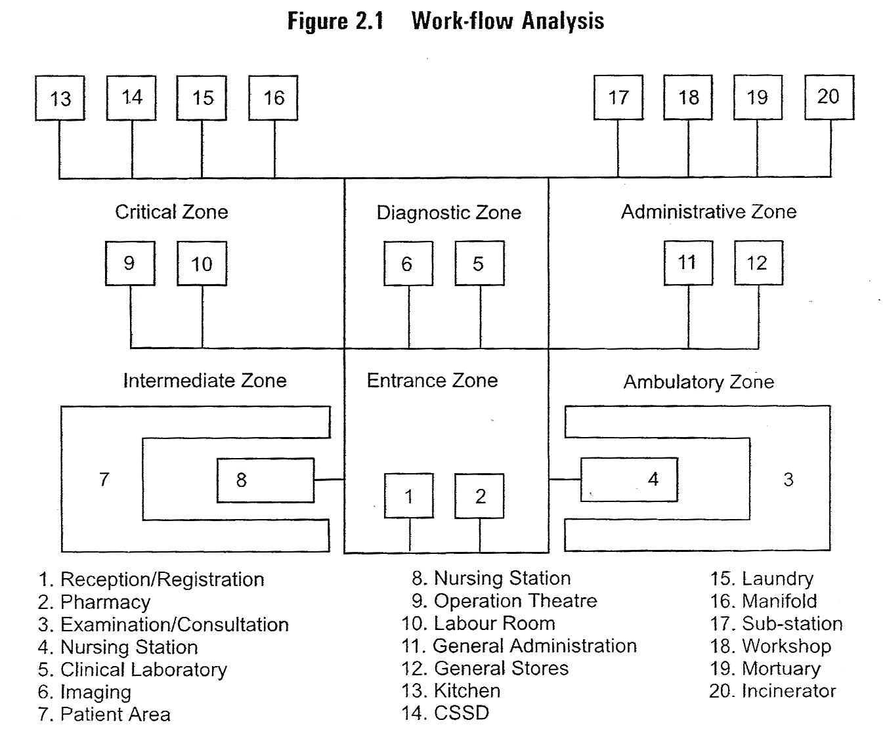
Work flow analysis

Slide 8
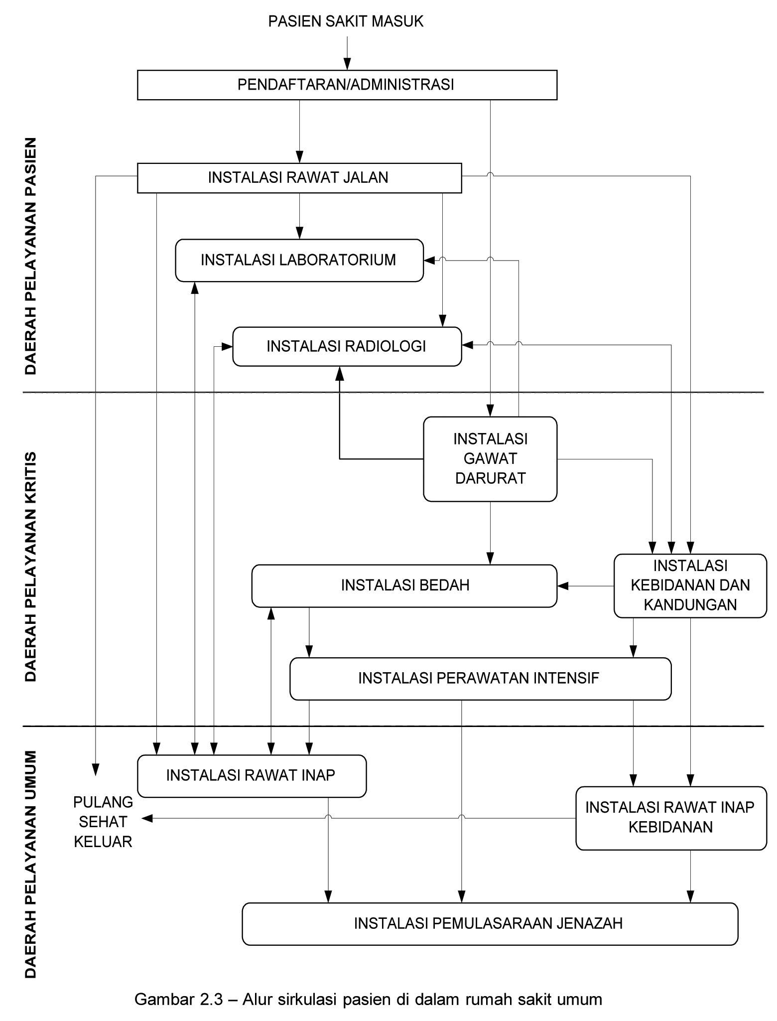
Alur sirkulasi pasien

Slide 9
Alur Sirkulasi Pasien dalam RS
Pasien masuk RS ➔ pendaftaran/ admisi pada instalasi rawat jalan (poliklinik) atau pada IGD apabila pasien dalam kondisi gawat darurat ➔ pertolongan medis segera/ cito.
Pasien yang mendaftar pada IRJ ➔ diberikan pelayanan medis pada klinik-klinik tertentu sesuai dengan penyakit/ kondisi pasien.
Pasien dg diagnosa peny. ringan setelah diberikan pelayanan medis ➔ langsung pulang.
Pasien dg kondisi harus didiagnosa lebih mendetail akan dirujuk ke instalasi radiologi dan atau laboratorium. ➔ mendapatkan hasil foto radiologi dan atau lab pasien mendaftar kembali ke IRJ sebagai pasien lama.

Slide 10
lanjutan
Selanjutnya apabila harus dirawat inap akan dikirim ke ruang rawat inap ➔ didiagnosa lebih mendetail ke instalasi radiologi dan atau lab.
jika pasien harus ditindak bedah ➔ dijadwalkan ke ruang bedah. Pasca bedah ➔ yang kondisinya belum stabil akan dikirim ke ruang ICU ➔ BILA STABIL rawat inap.
Sembuh pasien pulang / kamar jenazah

Slide 11
Fasilitas
Pendaftaran pasien/ front office/ information
Rekam medis
Poliklinik ; daftar nama dokter/ jenis pelayanan/ jam pelayaan
Ruang tindakan
Pelayanan penunjang :
Farmasi/apotik
Laboratorium
Radiologi
Fasilitas diagnostik : ECG,USG,dll
Gizi klinik
Social service
Humas/ sudut keluhan
Kasir/ pembayaran
Promosi kesehatan / penyuluhan kesehatan

Slide 12
Kebutuhan ruang ( pedoman teknis bangunan RS( kemenkes 2012)
No. | Nama Ruangan | Fungsi | Kebutuhan Ruang/Luas | Kebutuhan Fasilitas
1 | Ruang Administrasi : Area Informasi Area Pendaftaran Pasien Area Pembayaran/Kasir | Ruang ini digunakan untuk menyelenggarakan kegiatan administrasi, meliputi : Pendataan pasien rawat jalan Pembayaran biaya pelayanan medik. | 3~5 m2/ petugas (luas ruangan disesuaikan dengan jumlah petugas) | Meja, kursi, lemari berkas/arsip, intercom/telepon, safety box
2 | Ruang Pengendali Asuransi/BPJS | Tempat kegiatan administratif ASKES Rumah Sakit dilaksanakan. | 3~5 m2/ petugas (luas ruangan disesuaikan dengan jumlah petugas) | Meja & kursi kerja, lemari arsip, telepon & intercom, komputer personal, serta perangkat kerja lainnya.
3 | Ruang Rekam Medis | Tempat menyimpan informasi tentang identitas pasien, diagnosis, perjalanan penyakit, proses pengobatan dan tindakan medis serta dokumentasi hasil pelayanan. Biasanya langsung berhubungan dengan loket pendaftaran. | + 12~16 m2/ 1000 kunjungan pasien / hari ( untuk 5 tahun) | Meja, kursi, lemari arsip, komputer
4 | Ruang Tunggu Poli | Ruang di mana keluarga atau pengantar pasien menunggu panggilan di depan ruang poliklinik. | 1~1,5 m2/ orang (luas area disesuaikan dengan jumlah kunjungan pasien/ hari) | Kursi, Televisi & AC

Slide 13
lanjutan
5 | Ruang Periksa & Konsultasi (Klinik) | Ruang tempat dokter spesialis melakukan pemeriksaan dan konsultasi dengan pasien | 12~24 m2/ poli (khusus klinik mata salah satu sisi ruang harus mempunyai panjang > 4m) | Kursi Dokter, Meja Konsultasi, 2 (dua) kursi hadap, lemari alat periksa & obat, tempat tidur periksa, tangga roolstool, dan kelengkapan lain disesuaikan dengan kebutuhan tiap-tiap kliniknya.
6 | Ruang Tindakan Bedah Umum | Ruang tempat melakukan tindakan pembedahan kecil/ ringan. | 12~24 m2/ poli | Lemari alat periksa & obat, tempat tidur periksa, tangga roolstool, dan kelengkapan lain disesuaikan dengan kebutuhan tindakan bedah.
7 | Ruang Tindakan Bedah Tulang | Ruang tempat melakukan tindakan ringan pada tulang. | 12~25 m2/ poli | Lemari alat periksa & obat, tempat tidur periksa, tangga roolstool, dan kelengkapan lain disesuaikan dengan kebutuhan tindakan bedah tulang.

Slide 14
PERSYARATAN KHUSUS IRJ
Konsep / prinsip dasar poliklinik :
Letak Poliklinik berdekatan dengan jalan utama, mudah dicapai dari bagian administrasi, terutama oleh bagian rekam medis, berhubungan dekat dengan apotek, bagian radiologi dan laboratorium.
Ruang tunggu di poliklinik, harus cukup luas. Ada pemisahan ruang tunggu pasien untuk penyakit infeksi dan non infeksi.
Sistem sirkulasi pasien dilakukan dengan satu pintu (sirkulasi masuk dan keluar pasien pada pintu yang sama).
Klinik-klinik yang ramai sebaiknya tidak saling berdekatan.
Klinik anak tidak diletakkan berdekatan dengan Klinik Paru, sebaiknya Klinik Anak dekat dengan Kllinik Kebidanan.
Sirkulasi petugas dan sirkulasi pasien dipisahkan.
Pada tiap ruangan harus ada wastafel (air mengalir) dan hand rub
Letak klinik jauh dari ruang incenerator, IPAL dan bengkel ME.
Memperhatikan aspek gender dalam persyaratan fasilitas IRJ.

Slide 15
SDM
Pendaftaran : rekam medis
Informasi : tenaga humas
Kasir : keuangan
Poliklinik : dokter, perawat, TU
Apotik : apoteker, asisten apoteker
Laboratorium : dr Spe PK, laborate, TU
Radiologi : dr Sp Rad, radiografer,TU
Ruang tindakan : perawat, Dr
Promosi Kes.RS : tenaga kesehatan terlatih
dll

Slide 16
Dokumen
Kebijakan pelayanan
Pedoman pengorganisasian; tata kerja
Pedoman Pelayanan
SPO
Program ( Rencana Kerja Tahunan )
Bukti pelaksanaan
Laporan ( HARIAN, MINGGUAN, BULANAN, TAHUNAN)
Indikator mutu pelayanan; kepuasan pelanggan
Rapat
Orientasi
Pelatihan
Kerangka acuan / TOR
Bukti kegiatan (jadwal, tanda tangan kehadiran)
Pre test dan Post test
Laporan kegiatan

Slide 17
LAPORAN
JUMLAH PASIEN : domisili, seks, umur, pendidikan, pekerjaan, cara bayar,dll
JUMLAH PENGUNJUNG , KUNJUNGAN
JUMLAH RUJUKAN
JENIS KEGIATAN/ TINDAKAN
JENIS PENYAKIT ➔ 10 PENYEBAB PENYAKIT
JUMLAH PEMBAYARAN ( KAITKAN DENGAN DATA REKAM MEDIS )
KEPUASAN PELANGGGAN
DLL

Slide 18
Formulir rekam medis
Identitas pasien
Asesmen pasien ➔ medis, keperawatan, gizi, tenaga kes lain
Diagnosis
Hasil pemeriksaan penunjang
Resume pasien pulang/ resume tranfer
Informed concent ( bila ada tindakan )

